Slide 9
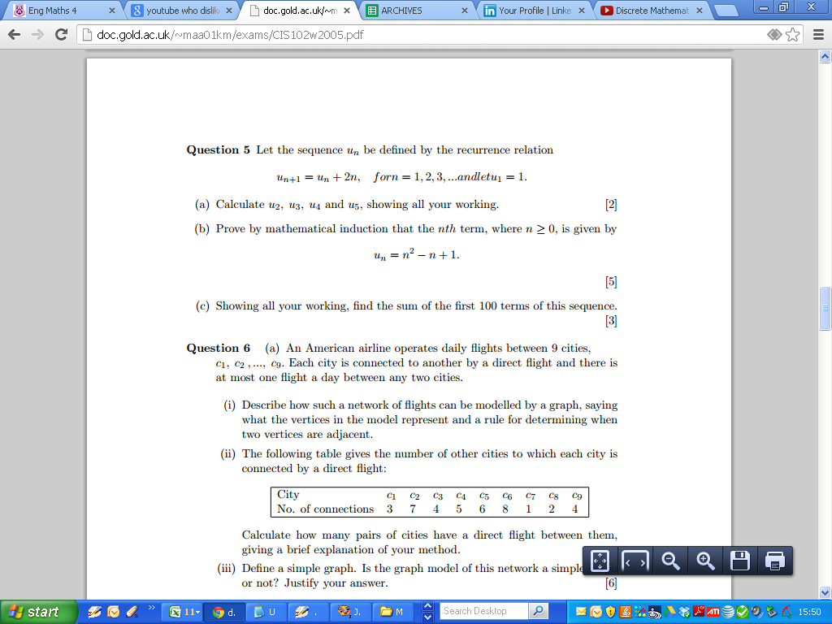
2005

Slide 10
2005

Slide 11
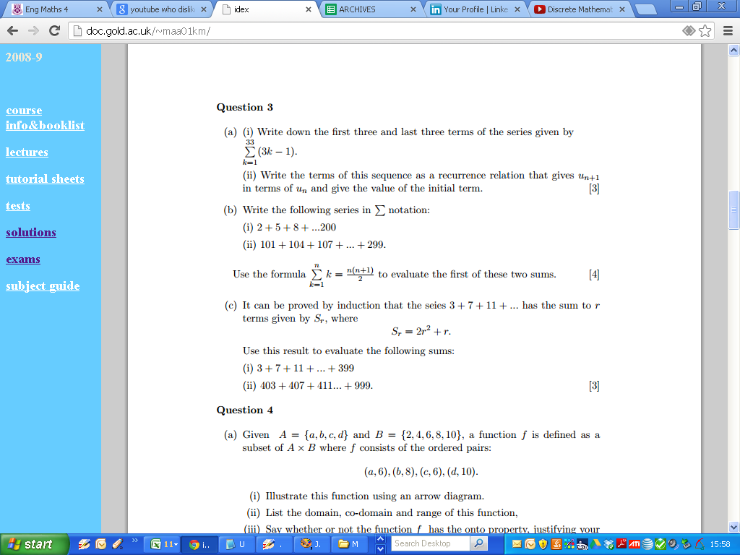
2006

Slide 12
2006

Slide 13
2006

